Slide 1
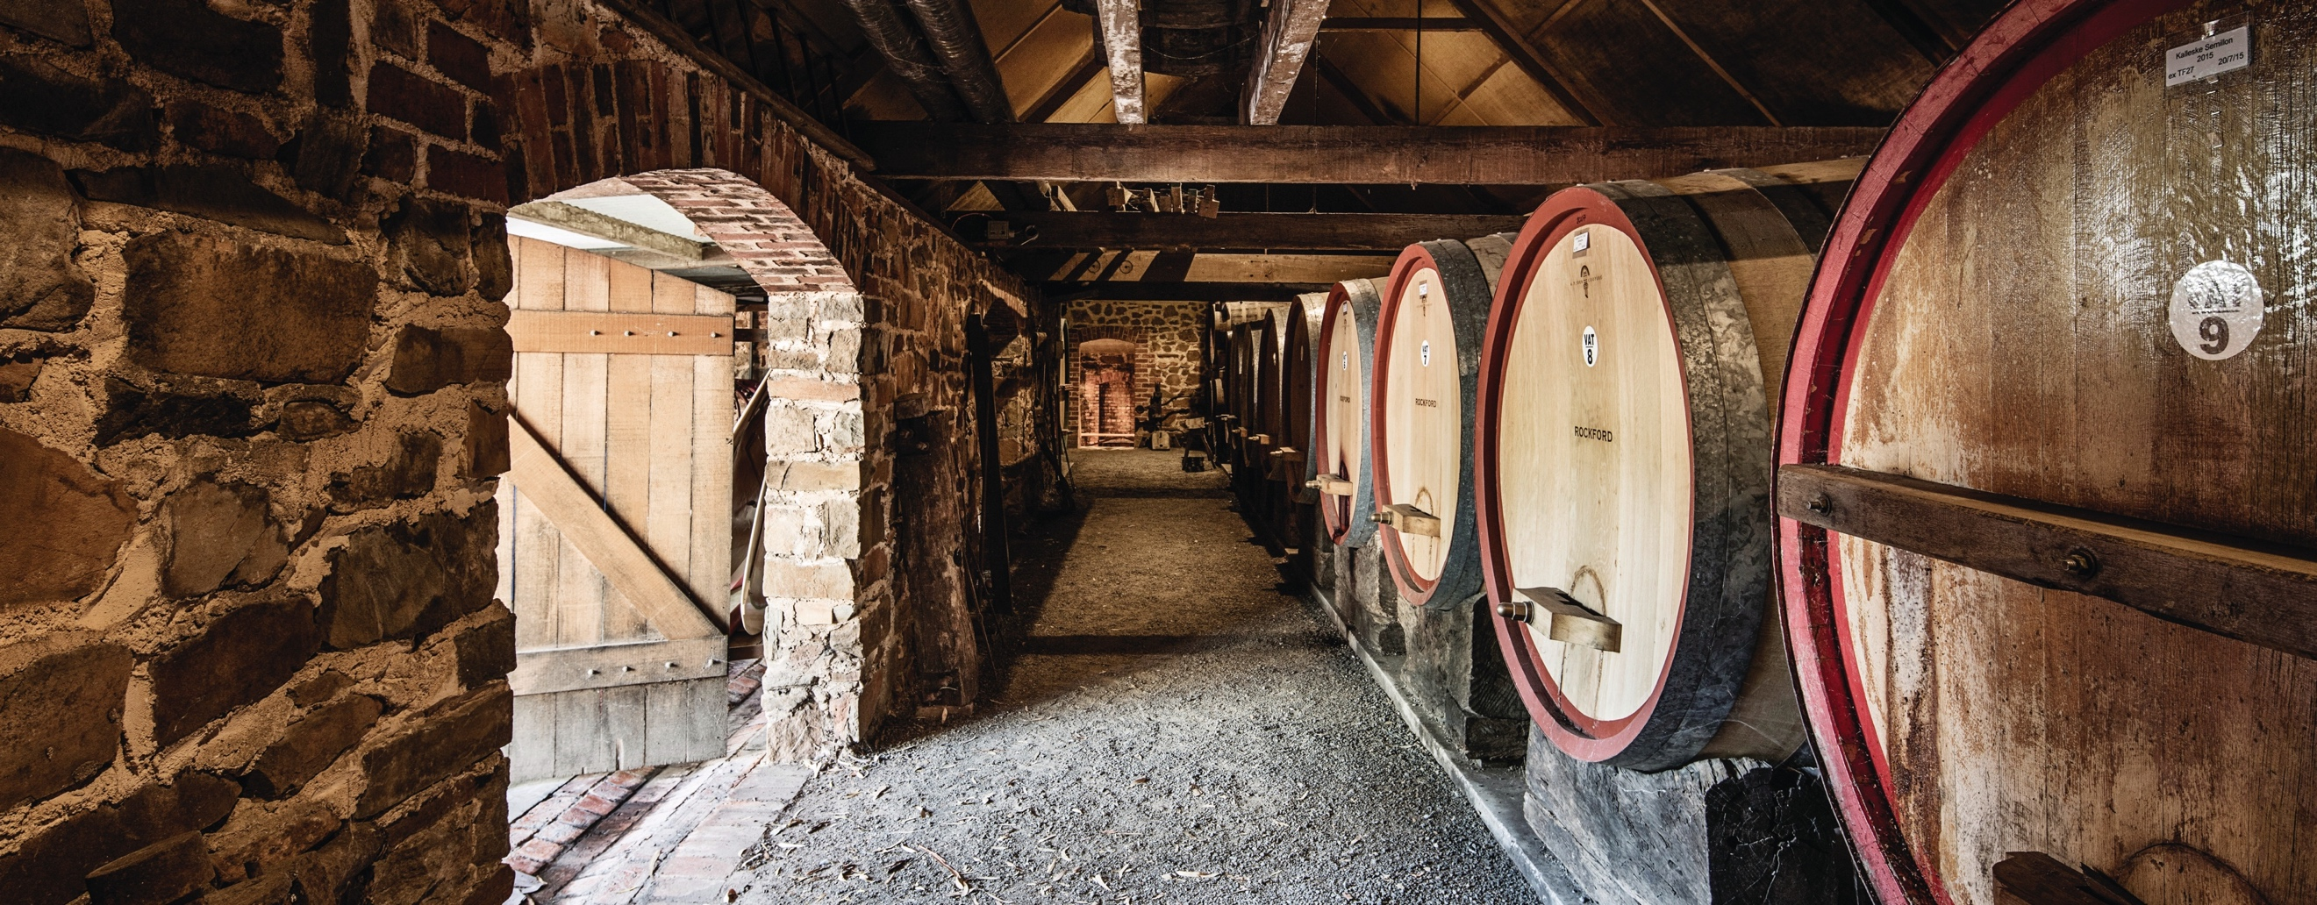
巴罗萨

Slide 2


澳大利亚葡萄酒，源自多元气候下孕育的葡萄园，也扎根于历经数百万年塑造而成的古老地貌。每一杯澳大利亚葡萄酒，都承载着一段关于土地、风土与匠心的故事。
如同我们的先辈一样，今天的澳大利亚葡萄种植者与酿酒师依然充满热情、坚韧与创造力。他们不断探索新的方法，也持续精进历久弥新的酿酒技艺。这个紧密相连的葡萄酒社群，因对卓越品质的共同追求与热爱而凝聚；同时，也始终致力于守护自然环境，让这片壮丽土地的馈赠能够延续至未来。在这片古老的土地上，澳大利亚葡萄酒人将现代思维融入传统技艺，不断进行大胆而充满趣味的尝试。
因此，如果你渴望一场风味的冒险，就让澳大利亚葡萄酒成为你的向导吧。因为在每一瓶澳大利亚葡萄酒中，你都将感受到澳大利亚的奇妙之处—那份定义我们文化与土地的冒险精神、多样性与无限可能。

Slide 3

澳大利亚
巴罗萨

Slide 4
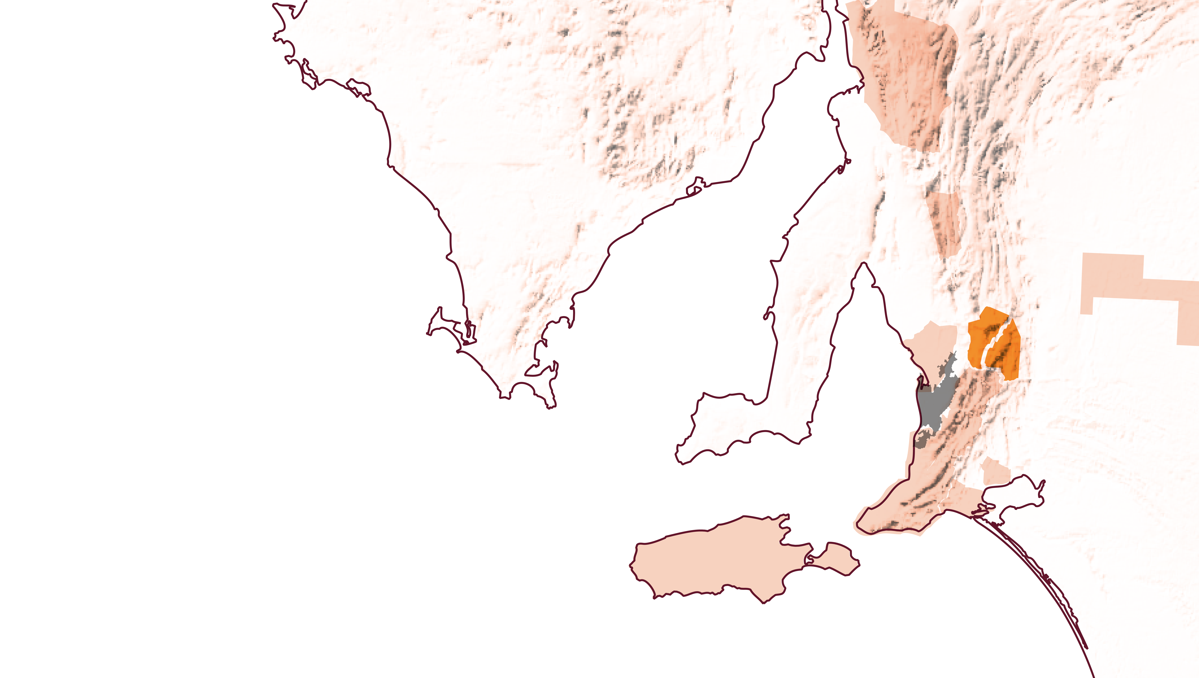
南澳州
巴罗萨谷
阿德莱德
伊顿谷

Slide 5
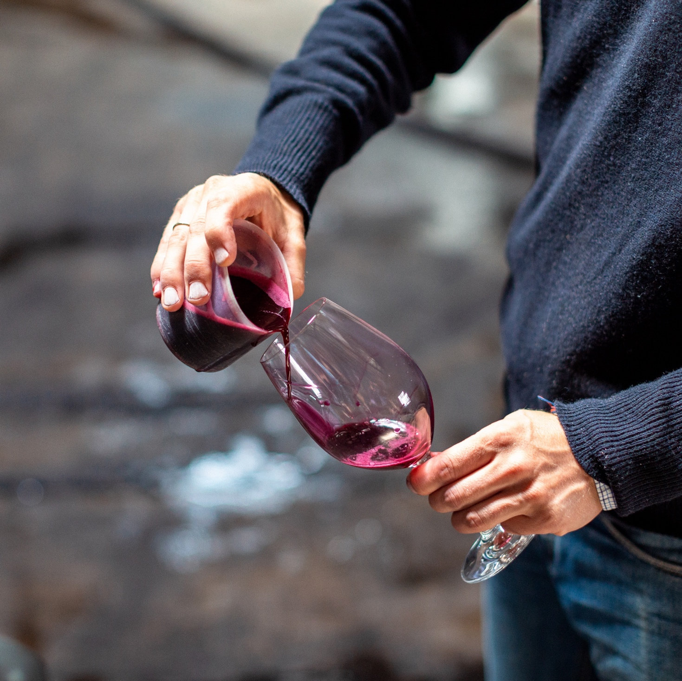
今天我们将会
跟大家讲述…
巴罗萨的历史
地形、气候和土壤
葡萄栽培和酿造
老藤
主要品种
通过数字了解巴罗萨

Slide 6
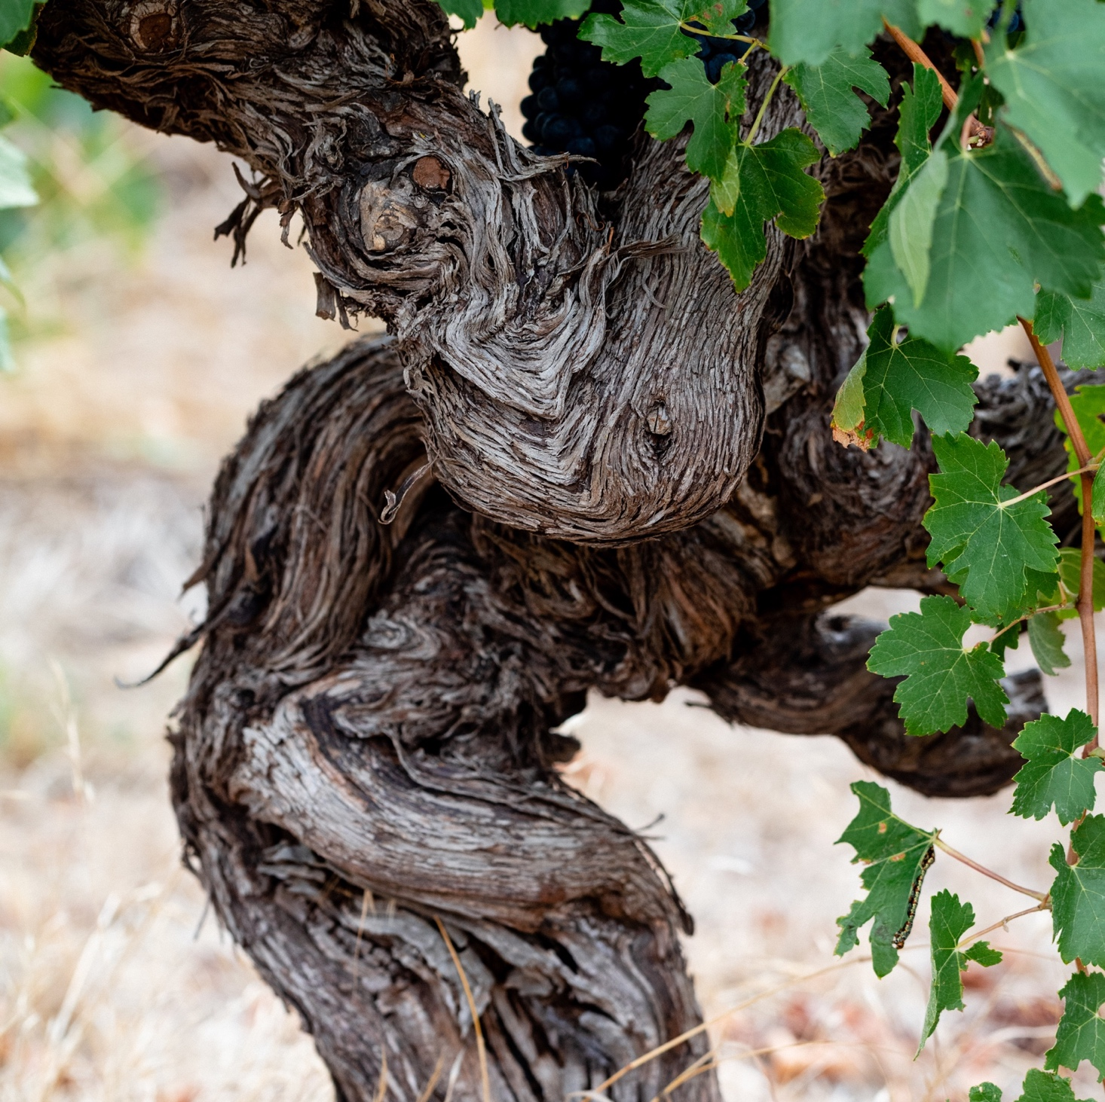
巴罗萨：
演化中的历史
巴罗萨产区包括巴罗萨谷和伊顿谷，是澳大利亚历史最悠久、最著名的葡萄酒产区之一。
丰富的历史可以追溯到19世纪40年代
其中包括久负盛名的家族酒庄和近期建立的艺术酒庄和精品酒庄
多样化的土壤、气候和地形
一些世界上最古老的葡萄藤
浓厚的烹饪文化和当地美食产品

Slide 7
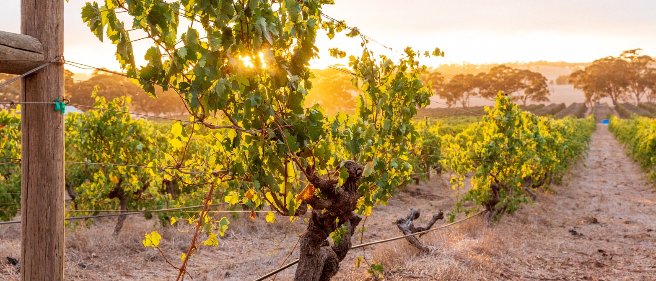
19世纪30年代末
巴罗萨的历史：
充满活力的过去
和前景光明的未来
19世纪40年代至50年代
19世纪末–1960年代
在南澳州成立后不久，巴罗萨被发现是一个适合农业和葡萄栽培的肥沃产区。
英国移民首先开发了巴罗萨地区。不久之后，西里西亚的路德教派移民来到了这里，赋予了这个地区的德国风情。在这期间，设拉子、赤霞珠、歌海娜、马塔罗、赛美蓉和雷司令的葡萄藤被种植下来。
巴罗萨稳步发展，成为了一个专业的出产加强型葡萄酒的产区，用以满足消费者的口味。

Slide 8
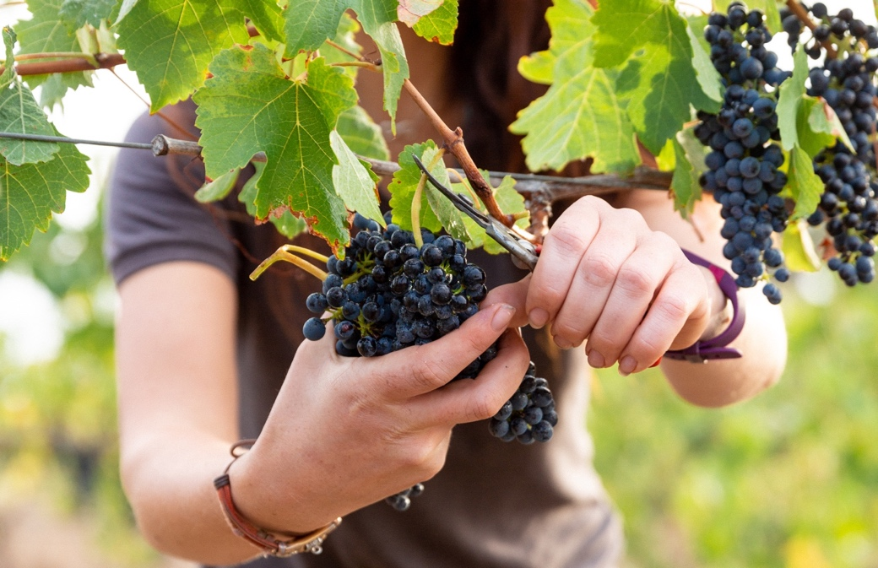
20世纪90年代末至21世纪初
2010年代–今天
浓郁集中、橡木风味丰富的葡萄酒成为新风尚，此时的巴罗萨设拉子、歌海娜以及各种混酿红葡萄酒的需求量巨大。
产区除了传统的巴罗萨品种之外，也增加了新一波的地中海品种，同时新一代的葡萄种植者们和酿酒师们也在探索着各种创新的技术。
20世纪70年代-80年代
2009
巴罗萨的葡萄酒随着消费者口味的变化而更具多样性。其很快就获得了全球性的声誉，这也预示着产区的发展进入了一个黄金时代。
巴罗萨老藤宪章的建立，标志着对稀缺老藤的认可和保护。

Slide 9
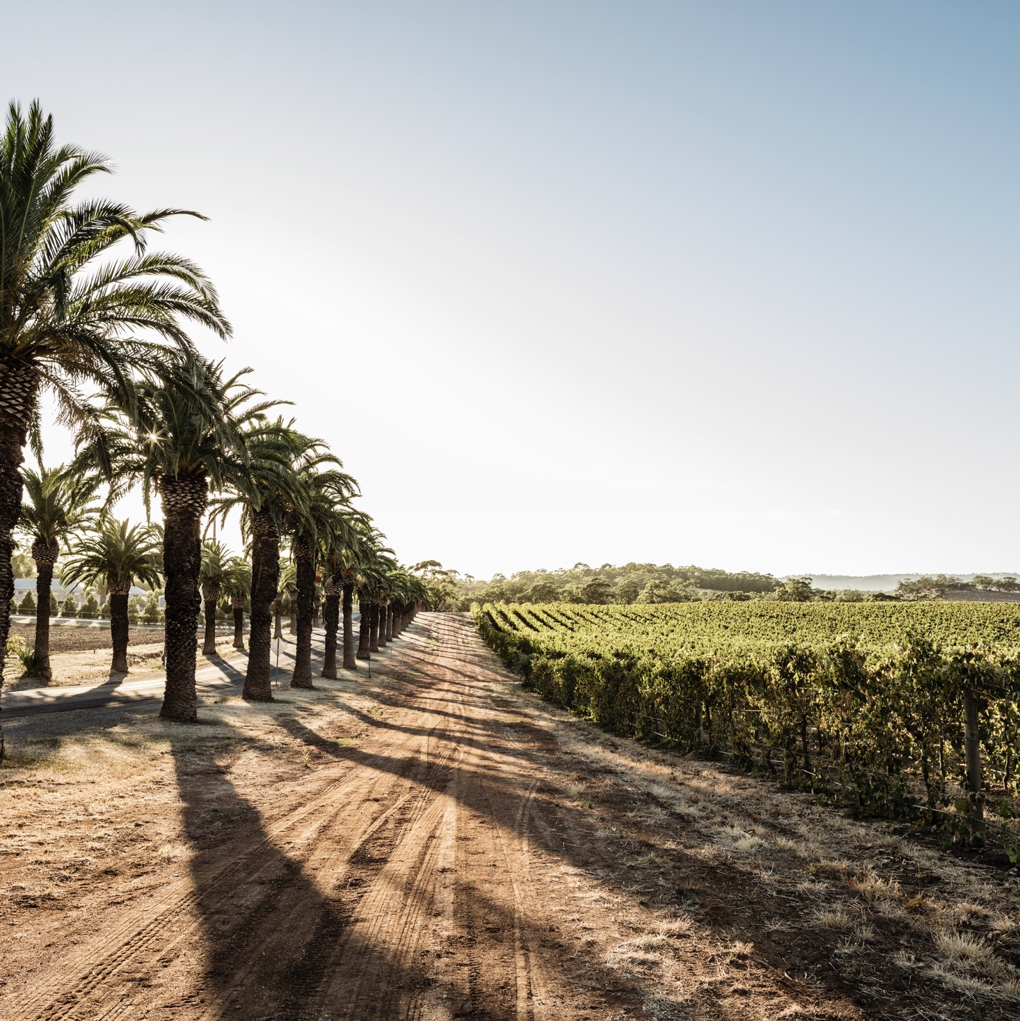
地形、气候和土壤：
多样性的驱动下
巴罗萨在地理上被划分为一个大区，其包括：
巴罗萨谷产区
伊顿谷产区
上伊顿子产区

Slide 10

地中海性气候
海拔
超高
>1000米
>3280英尺
高
750 – 999米
2460 – 3279英尺
巴罗萨谷
130 – 430米
(427 – 1,411英尺)
中等
500 – 749米
1640 – 2459英尺
低
0 – 499米
0 – 1639英尺

Slide 11
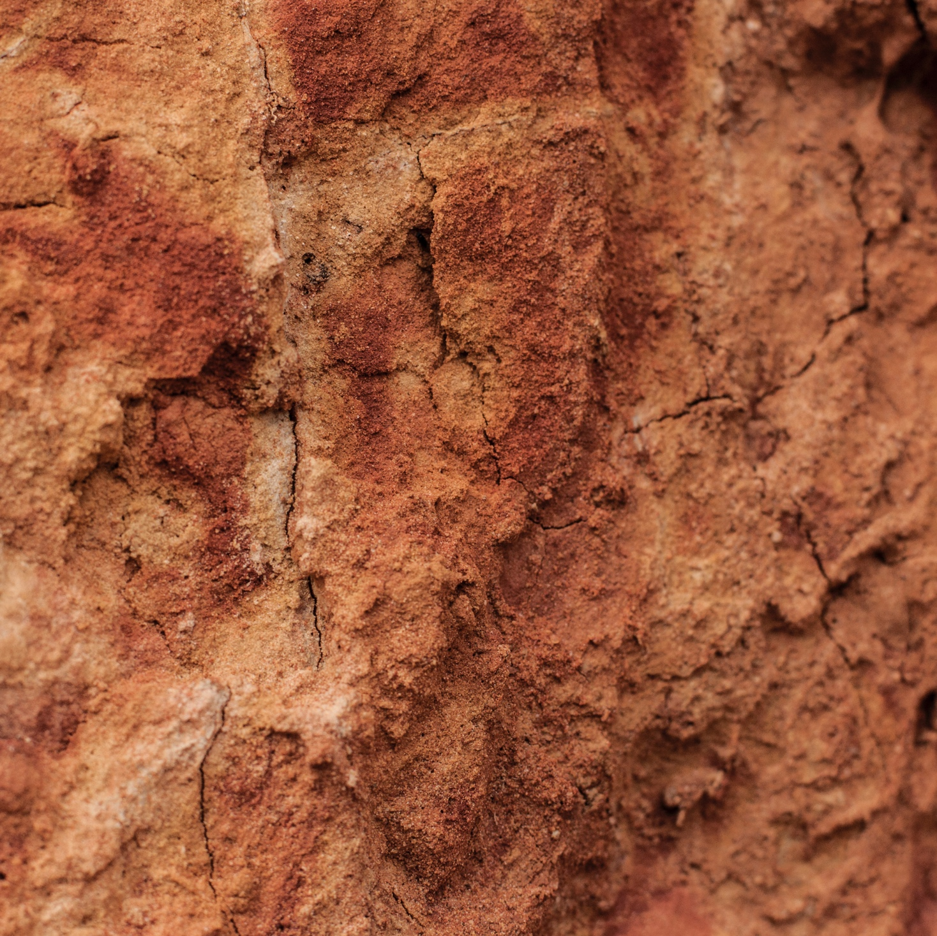
土壤
巴罗萨谷
巴罗萨谷的土壤类型非常多样，土壤通常是深厚的，属于肥力相对较低的粘壤土和沙质土壤，颜色呈灰色、棕色到红色。

Slide 12
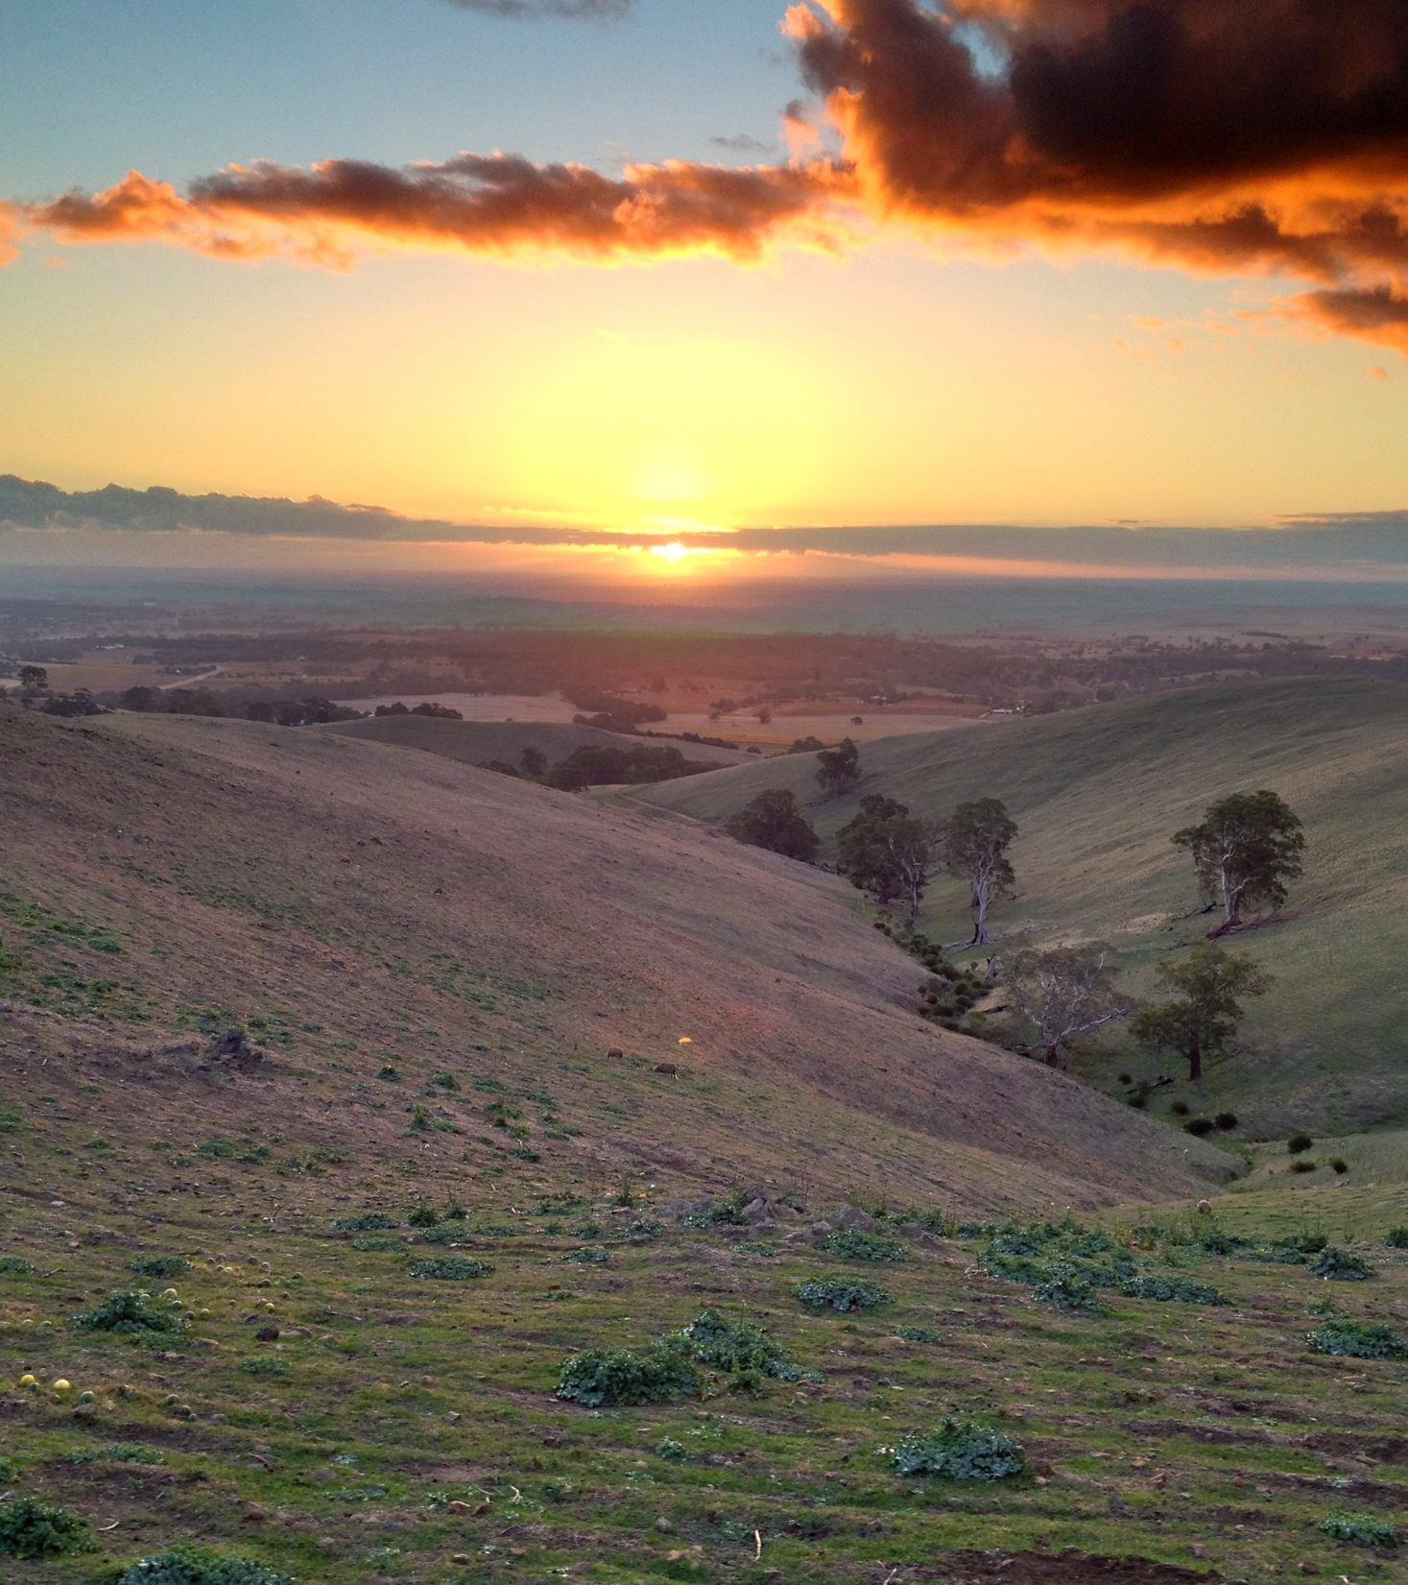
海拔
超高
>1000米
>3280英尺
伊顿谷
310–540米
(1,017–1,472英尺)
高
750 – 999米
2460 – 3279英尺
气候
中等
500 – 749米
1640 – 2459英尺
地中海性
凉爽气候，伴随多样的中气候
低
0 – 499米
0 – 1639英尺

Slide 13
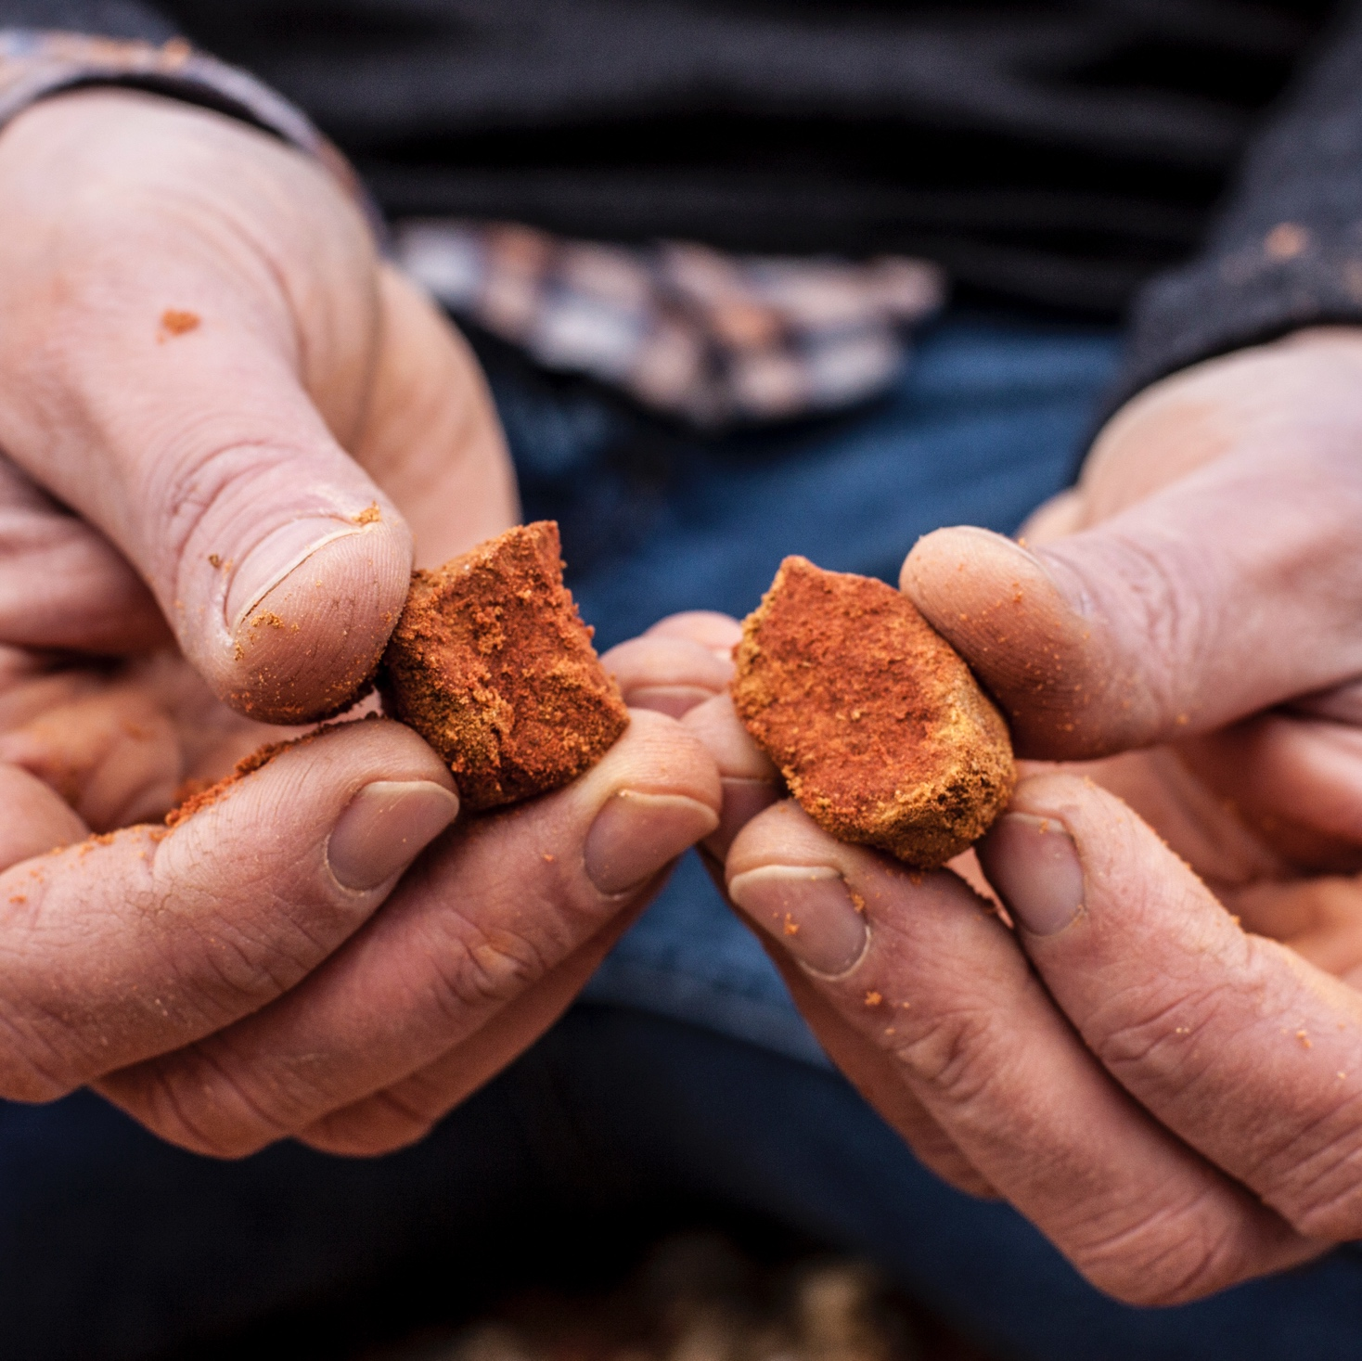
土壤
伊顿谷
伊顿谷地形多变，这意味着有许多不同的土壤类型。最常见的土壤类型为较浅的、伴有岩石的壤砂土和粘壤土，颜色呈现灰色到棕色。

Slide 14
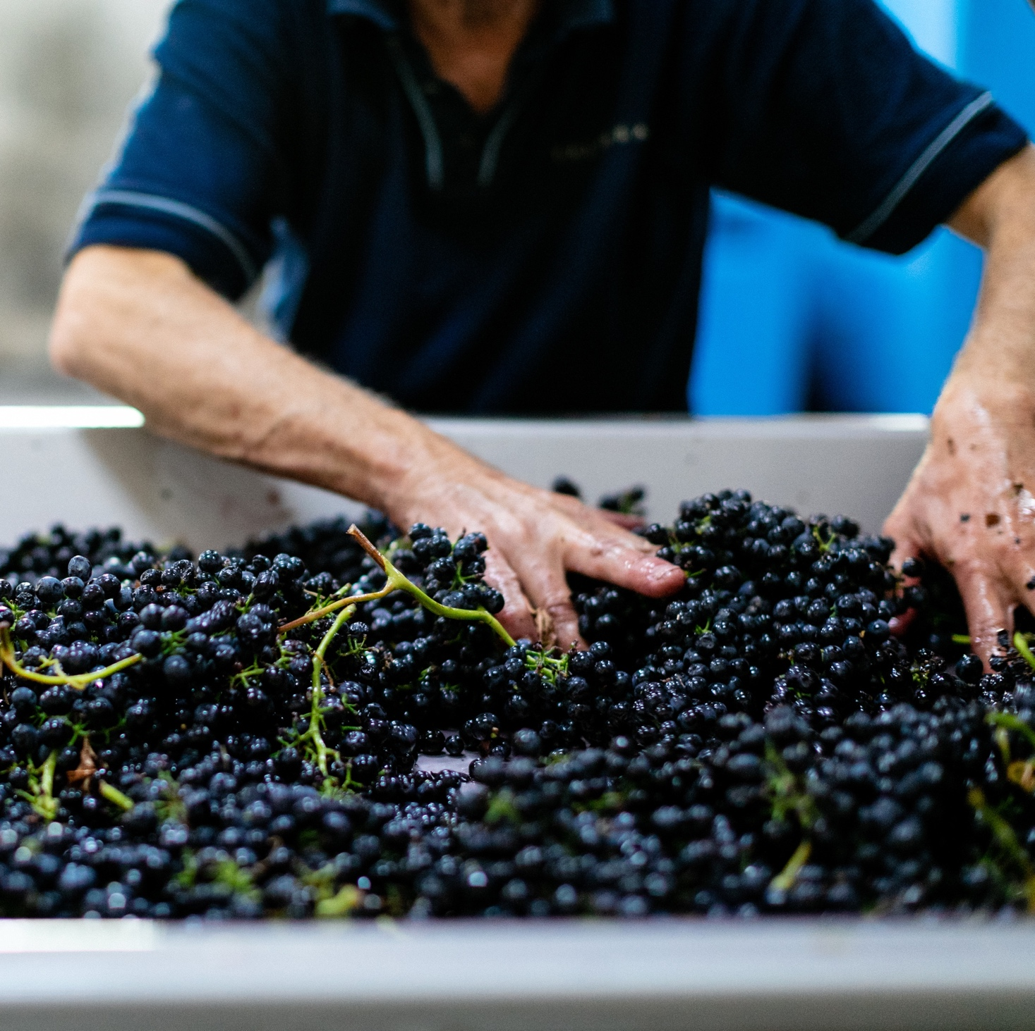
巴罗萨的
葡萄栽培和酿造
葡萄种植: 传统与创新的融汇
500多的葡萄种植户
第五代和第六代的种植者
关注于可持续发展的葡萄栽培实践
采收:
巴罗萨谷: 二月中旬到四月下旬
伊顿谷: 三月中旬到四月/五月上旬
上伊顿: 最多在伊顿谷采收之后的一个月

Slide 15
葡萄酒酿造:
传统工艺和创新实践并存
冷浸渍法
发酵后浸渍
整串发酵
不同的酵母种类

Slide 16
葡萄酒酿造:
传统工艺和创新实践并存
法国或美国橡木桶、开放式水泥池、大型不锈钢罐、蛋型发酵器
添加酒石酸
在一些产自较热气候的葡萄酒中
螺旋盖

Slide 17
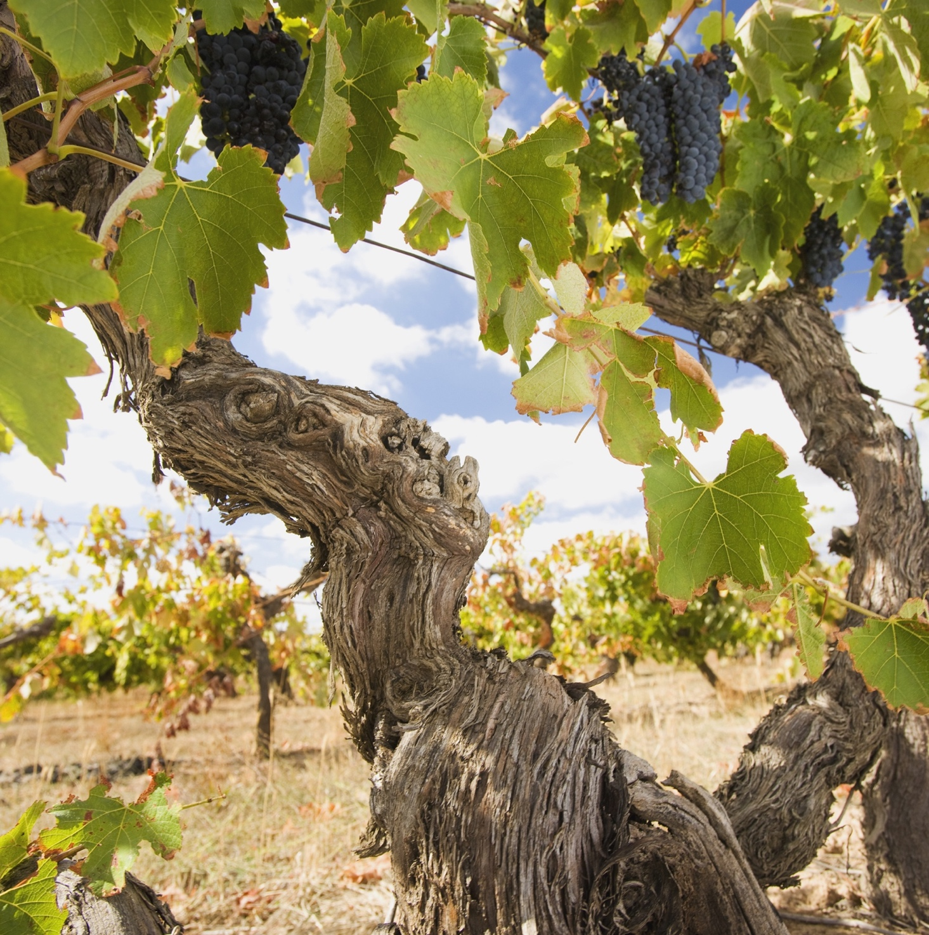
不断成长的历史
老藤
巴罗萨拥有一些世界上最古老的葡萄藤
设拉子、歌海娜、赤霞珠、赛美蓉、雷司令，以及马塔罗
老藤可以出产更加复杂的葡萄酒

Slide 18
巴罗萨老藤宪章
始祖老藤
百年老藤
幸存老藤
老藤
35+
70+
100+
125+
藤龄

Slide 19


巴罗萨谷
主要品种
SHIRAZ
CABERNET
SAUVIGNON
GRENACHE
CHARDONNAY
MERLOT
设拉子
63%
赤霞珠
13%
歌海娜
5%
霞多丽
4%
梅洛
3%

Slide 20

伊顿谷
主要品种
RIESLING
CHARDONNAY
CABERNET
SAUVIGNON
MERLOT
SHIRAZ
雷司令
30%
设拉子
27%
霞多丽
13%
赤霞珠
10%
梅洛
3%

Slide 21

伊顿谷
雷司令
浓郁的
柠檬-青柠香气
带有浓郁的风味
占伊顿谷年压榨量的26%；是最重要的白葡萄品种
RIESLING
一类香气
柠檬汁
青柠汁
青苹果
姜花
二类香气
烤面包
杏仁
蜂蜜
橘子酱
适宜生长在凉爽的高海拔葡萄园

Slide 22
伊顿谷雷司令
特征
颜色
雷司令
轻
中度
重
酒体
干
半干
甜
甜度
RIESLING
低
中等
高
橡木风味
酸度
8%
11% – 13.5%
17%
酒精度

Slide 23

巴罗萨谷
歌海娜
多面性的葡萄品种
可以作为单一品种酿造，也可以进行混酿
质感丰富、带有成熟的
红色水果、辛香料和
胡椒的特性
GRENACHE
深色覆盆子
草莓
樱桃
白胡椒

Slide 24
巴罗萨谷歌海娜
特征
颜色
歌海娜
轻
中度
重
酒体
干
半干
甜
甜度
低
中等
高
GRENACHE
橡木风味
单宁
酸度
8%
17%
13.5% – 15.5%
酒精度

Slide 25
巴罗萨谷
设拉子
酒体饱满
浓郁强劲的风格，有成熟的果味和强壮的单宁
巴罗萨谷
的标志性葡萄酒
年压榨量
远远超过
1/2
SHIRAZ
黑莓
黑醋栗
李子
黑胡椒
甘草
巧克力

Slide 26
巴罗萨谷设拉子
特征
颜色
设拉子
轻
中度
重
酒体
干
半干
甜
甜度
低
中等
高
SHIRAZ
橡木风味
单宁
酸度
8%
17%
13.5% – 15.5%
酒精度

Slide 27
伊顿谷
设拉子
中度到饱满的酒体
非常顺滑，充满活力，单宁成熟，融合度和平衡感很好
比巴罗萨谷更凉爽的气候条件，造就了优雅而芬芳的葡萄酒
SHIRAZ
盆子
黑胡椒
桑葚
黑莓
鼠尾草
黑橄榄
辛香料
约占
年压榨量的
1/3

Slide 28
伊顿谷设拉子
特征
颜色
设拉子
轻
中度
重
酒体
干
半干
甜
甜度
低
中等
高
SHIRAZ
橡木风味
单宁
酸度
8%
17%
13.5% – 15.5%
酒精度

Slide 29
巴罗萨谷
赤霞珠
浓郁饱满的风格，相较库纳瓦拉和玛格利特河产区，有更成熟的果味和更柔和的单宁
在较冷的地块和年份表现最佳
有时和其他品种进行混酿，包括设拉子
CABERNET SAUVIGNON
年压榨量超过
10%
黑醋栗
黑莓
西梅
黑橄榄
桉树

Slide 30
巴罗萨谷赤霞珠
特征
颜色
赤霞珠 (年轻的)
轻
中度
重
酒体
干
半干
甜
甜度
低
中等
高
CABERNET SAUVIGNON
橡木风味
单宁
酸度
8%
13.5% – 15.5%
17%
酒精度

Slide 31
伊顿谷
赤霞珠
位于高海拔，气候更凉爽的葡萄园，能够生产出与伊顿谷周围其他村庄风格不同的葡萄酒
蓝莓
黑醋栗
李子
番茄叶
紫罗兰
薄荷醇
CABERNET SAUVIGNON
年压榨量超过
10%

Slide 32
伊顿谷赤霞珠
特征
颜色
赤霞珠
轻
中度
重
酒体
干
半干
甜
甜度
低
高
CABERNET SAUVIGNON
中等
橡木风味
单宁
酸度
8%
13.5% – 15.5%
17%
酒精度

Slide 33

巴罗萨:
其它优质品种
霞多丽
在巴罗萨第二大被广泛种植的白葡萄品种，占伊顿谷年压榨量的12%，巴罗萨谷年压榨量的3%
1973年，南澳州第一个商业用途的霞多丽葡萄园在伊顿谷被建立
浓郁而复杂的葡萄酒，带有经典的甜瓜、无花果和腰果的风味
赛美蓉
巴罗萨谷三大主要白葡萄品种之一
传统的风格为经过橡木熟化，风味浓郁的葡萄酒，而现代风格的酒体更轻盈、更清爽
可以和长相思一起进行混酿

Slide 34
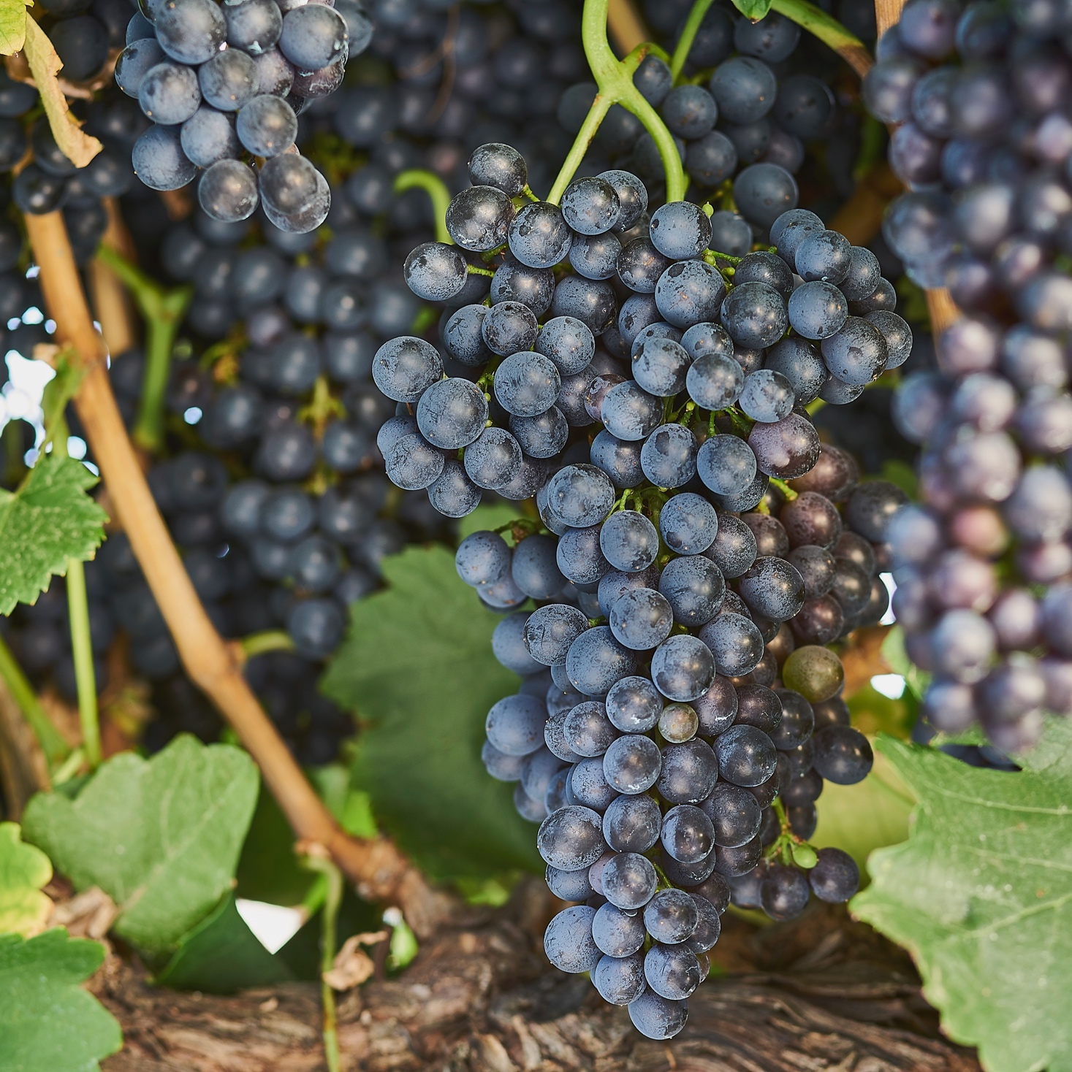
马塔罗/慕尔维德
巴罗萨谷占澳大利亚年压榨量的19%
世界上最古老的马塔罗葡萄园坐落于此，种植于1853年
马塔罗通常用于混酿，来提升颜色和酒体
风味浓郁
加强型葡萄酒
巴罗萨谷出产加强型葡萄酒的历史十分悠久
如今不那么常见，但依然是世界级的
澳大利亚最昂贵的葡萄酒之一是巴罗萨加强型葡萄酒——沙普酒庄（Seppeltsfield）出产的1879 帕拉茶色加强酒（Para Tawny），零售价超过9000澳元（6717美元）

Slide 35
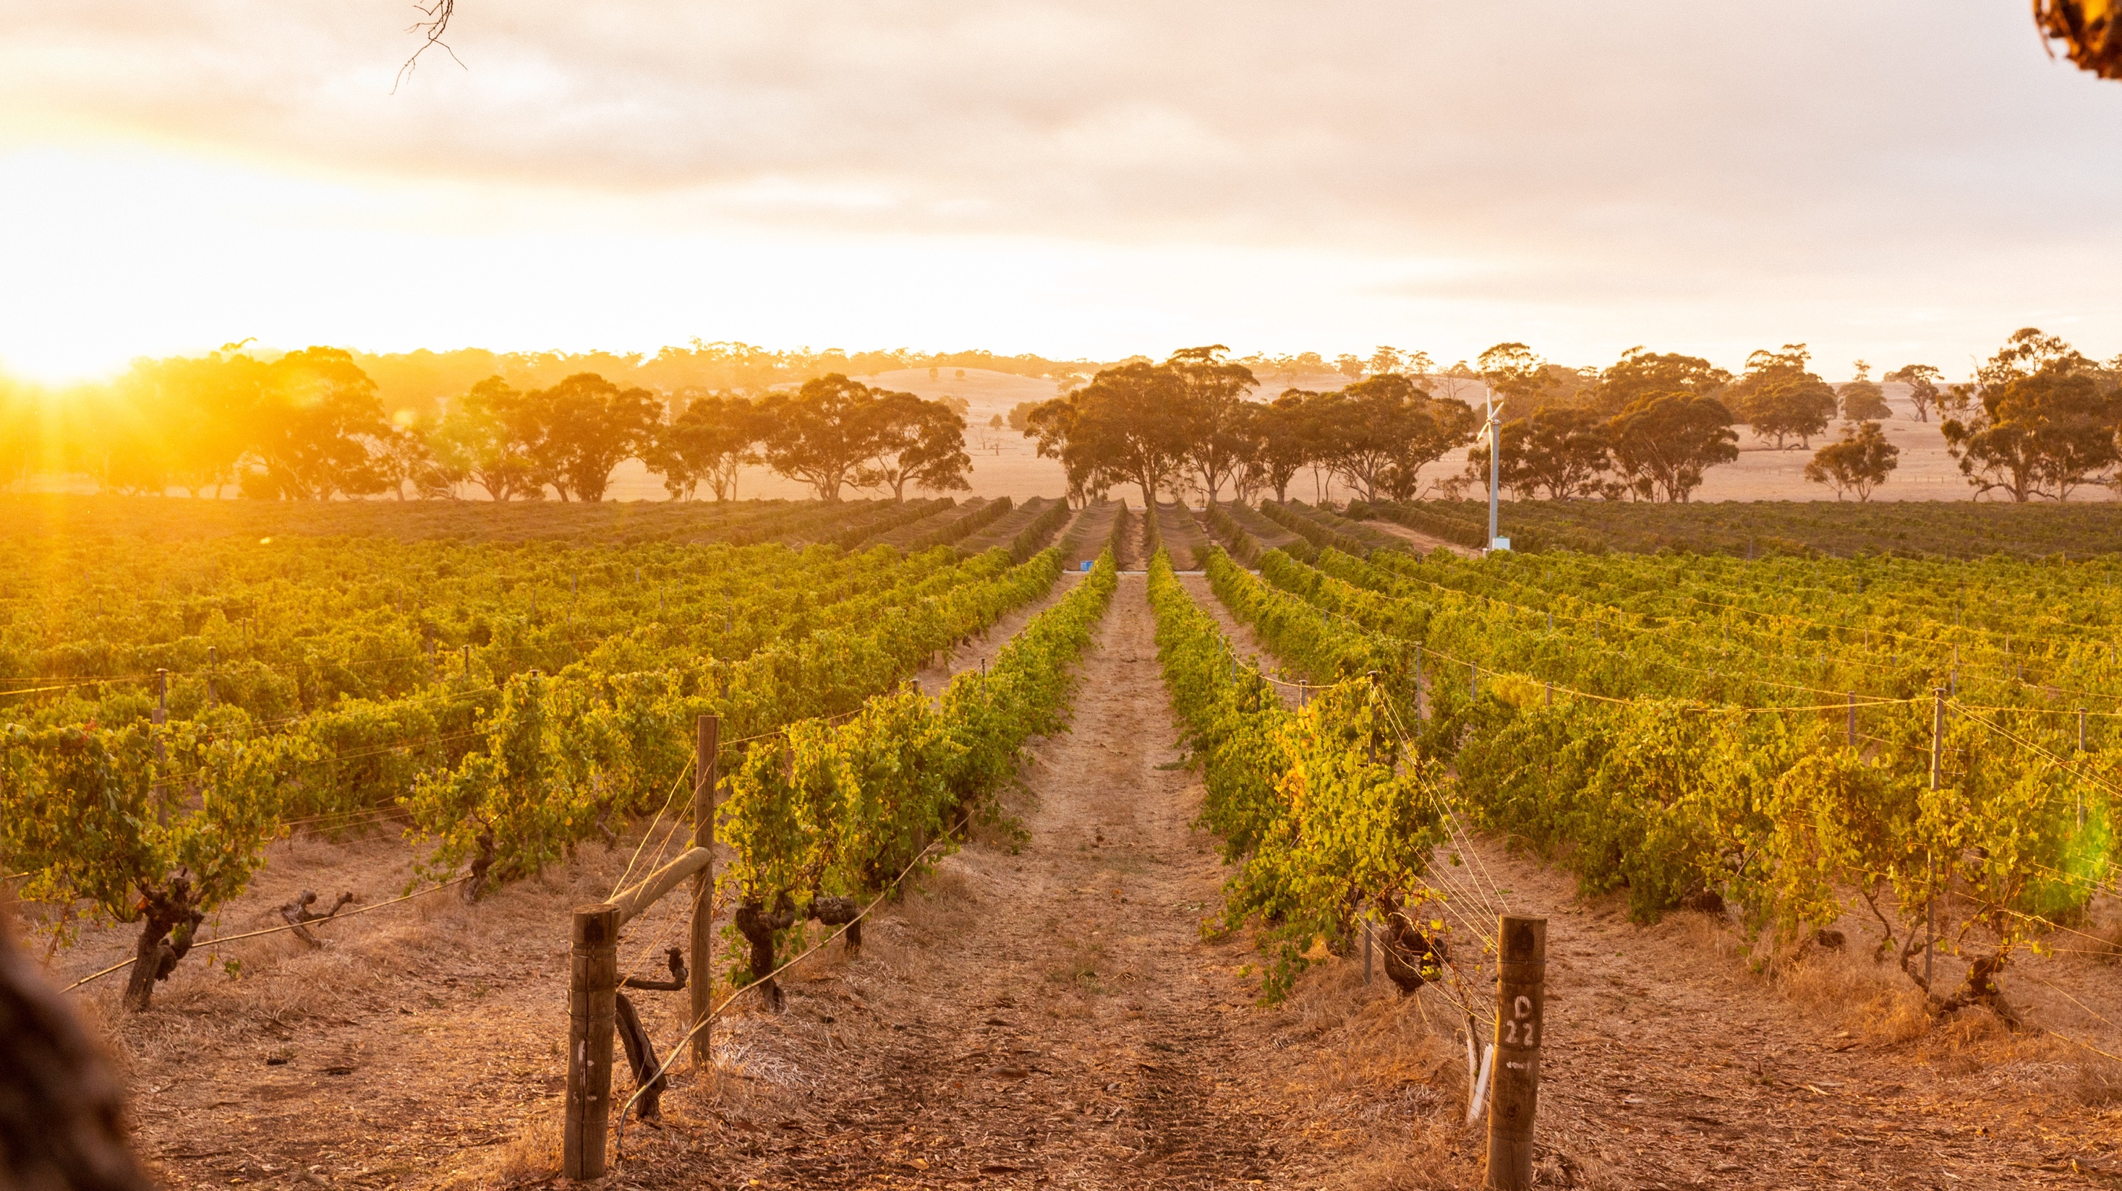
巴罗萨
世界领先的葡萄酒产区，拥有丰富的葡萄种植和酿造传统以及令人期待的未来

Slide 36
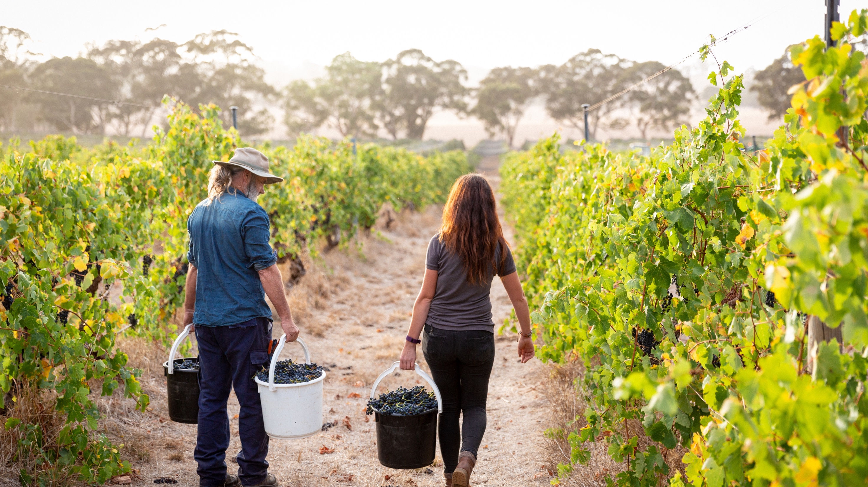
谢 谢

